Slide 1
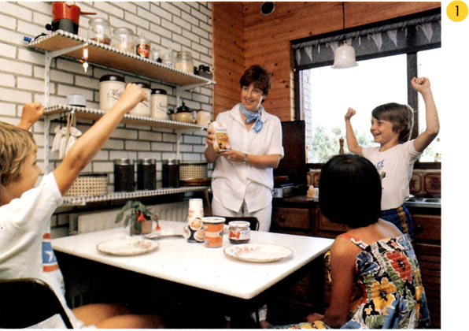
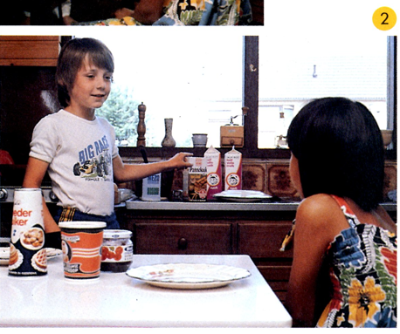
Moeder Houden jullie van pannekoeken?
Onno Ja, lekker.
Onno Hou jij van pannekoeken?
Insu Ik weet het niet.
Onno Heb je ze wel eens gegeten?
Insu Nee, nog nooit.
Onno Help je mee bakken?
Insu Ja goed. Wat moet ik doen?

Slide 2
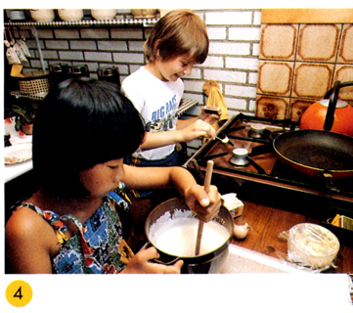
Onno In deze kom doen we eerst wat meel,
dan melk en eieren en een beetje zout.
Insu Zal ik roeren?
Onno Ja, roer maar met deze lepel.
Ik zal het vuur aansteken.

Slide 3
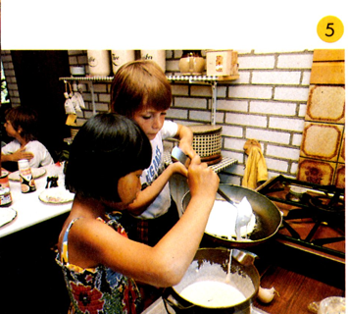
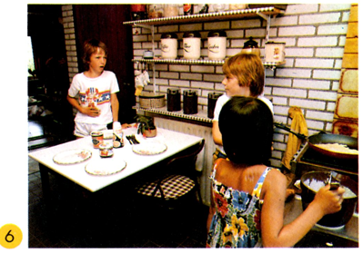
Onno Zo, nu de boter in de pan.
Insu Zal ik het beslag in de pan doen?
Onno Ja, doe het maar met die lepel.
Rob Mmmmm,
ik krijg honger, zeg!
Wordt hij al bruin?

Slide 4
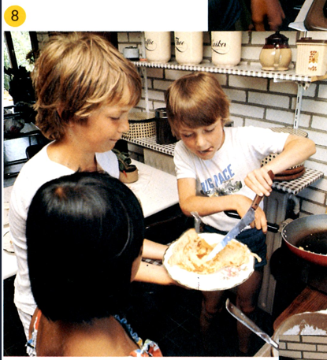
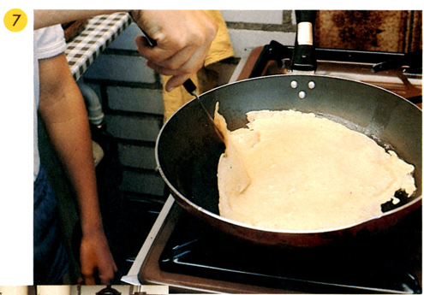
Onno Ik zal eens aan de onderkant kijken.
Insu Hier heb je een mes.
Onno Ja, we moeten hem omdraaien.
Insu Ja, vlug, anders wordt hij zwart.
Onno Waar is je bord?
Rob Hier.

Slide 5
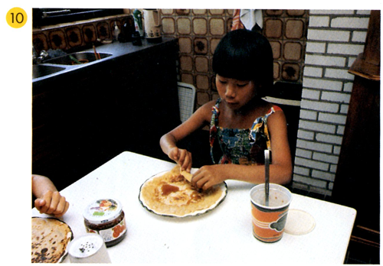
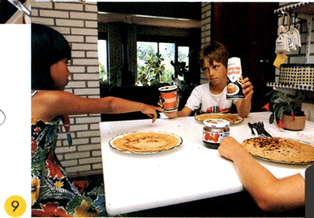
Rob Wat wil je erop? Suiker of stroop?
Insu Stroop, dat is vast lekker.
Onno Wil je een mes en een vork?
Insu Nee, ik rol hem op.

Slide 6
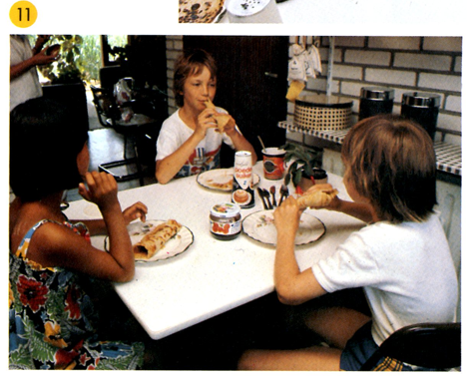
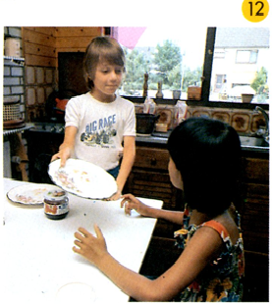
Rob Eet je hem met je handen?
` Dan doe ik het ook
Onno Heb je hem al op?
Insu Ja, heb je er nog één?

